Slide 1
Unidad IV Diseño Físico de Bases de Datos Relacionales
INF-239 Bases de Datos
Profesor Rodrigo Olavarría – Campus San Joaquín
Diapositivas realizadas con la colaboración Prof. José Luis Martí – Campus San Joaquín

Slide 2
Temario Unidad IV
4.1
Contexto diseño físico
4.2
Organización de archivos
4.3
Índices
4.3
Métodos para el diseño físico de una BDR
Notes:
BDR = Bases de Datos Relacionales c:

Slide 3
4.1 Contexto de diseño físico

Slide 4
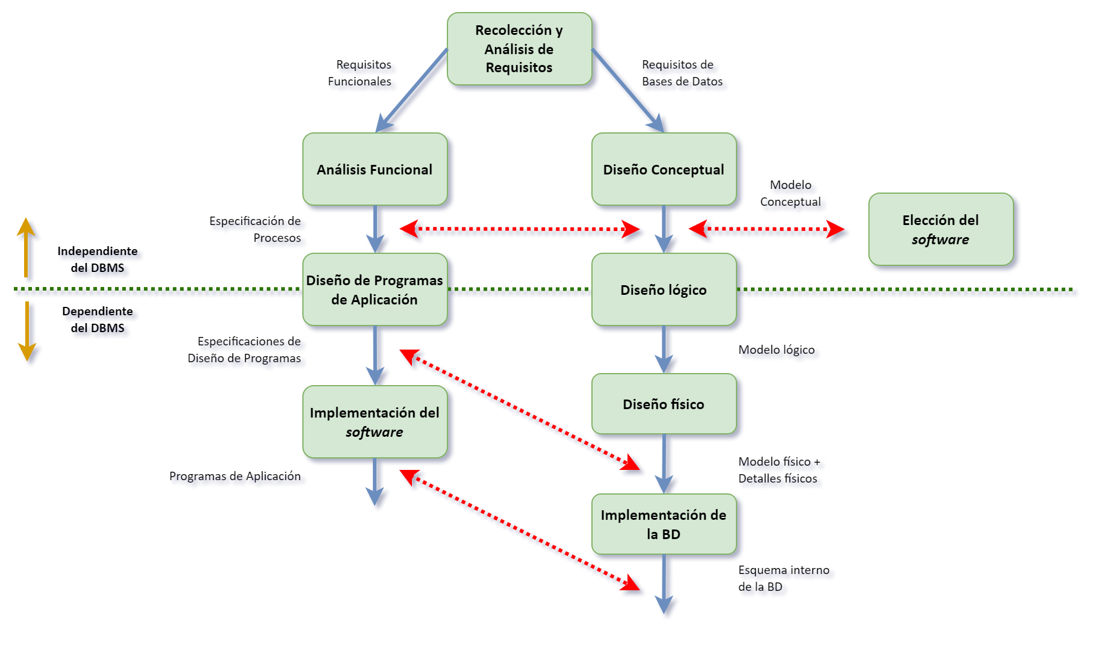
Etapas para diseñar una BD
Permite agregar características físicas al modelo que optimicen el funcionamiento de la BD.

Slide 5
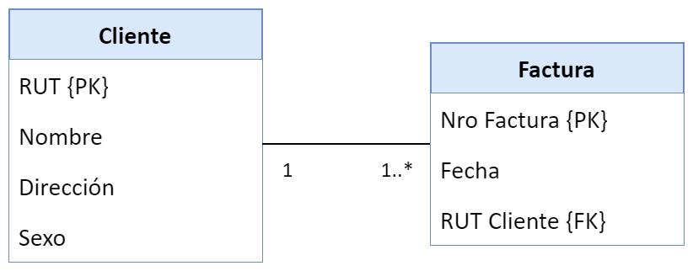
Etapas para diseñar una BD
Modelo Lógico
(relacional)
Modelo Físico
(relacional)
create table cliente(
RUT char(9) primary key,
Nombre varchar(35) not null,
Direccion varchar(50)
Sexo char
);
create table factura(
NroFactura number(7) primary key,
Fecha date,
RUTCliente char(9) foreign key references cliente(RUT)
);
Incorporaremos algunas características provistas por el DBMS que permitan potenciar el funcionamiento de la BD

Slide 6
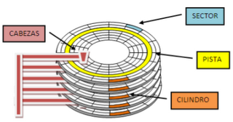
Diseño físico
Esta etapa busca elegir las estructuras de almacenamiento específicas y caminos de acceso para los archivos (o tablas), con el objetivo de obtener un buen rendimiento de las aplicaciones que hacen uso de las distintas bases de datos.
Estructuras de almacenamiento: hace referencia a las alternativas que ofrecen los DBMS para organizar el almacenamiento de los datos dentro de algún dispositivo de memoria secundaria (organizaciones de archivos).
Caminos de acceso: qué ofrece para después ir a recuperar esos datos (mecanismos de acceso como índices).

Slide 7

Diseño físico Aspectos a considerar
Rendimiento (performance) del Sistema: número promedio de transacciones que pueden ser procesadas por minuto por la base de datos.
Tiempo de Respuesta: tiempo transcurrido entre la entrada de la transacción a la base de datos y la llegada de la respuesta.
Utilización del Espacio en Disco: es la cantidad de memoria que los archivos y sus índices ocupan en los discos del sistema.

Slide 8

Diseño físico Aspectos a considerar
Indicadores que permiten evaluar el comportamiento de los archivos:
Tasa de Volatilidad
Un archivo (o tabla) es volátil cuando tiene un alto porcentaje de ingresos o eliminaciones de registros (o filas) respecto al número promedio de éstos que haya en el archivo.
Tasa de Actividad
Un archivo (o tabla) es activo cuando tiene un alto porcentaje de uso (lectura o actualización) en un cierto periodo de tiempo, respecto al número promedio de registros que se encuentran en el archivo (o tabla).

Slide 9

Diseño físico Aspectos a considerar
Como diseñador de BD se debe realizar análisis sobre las:
Consultas: se entiende por consulta a una operación única (por ejemplo, una lectura directa)
Transacciones: un conjunto de operaciones que se ejecutan formando una unidad de trabajo indivisible o atómica (por ejemplo, navegar por la BD a través de todas las tablas requeridas para emitir una factura).
Estos análisis implican realizar estudios sobre:
Frecuencia esperada de la invocación de la consulta y transacciones.
Posibles restricciones de tiempo de las consultas y transacciones.
Frecuencias esperadas de las operaciones de actualización.
El DBMS (SABD) es relevante en el diseño físico, cada DBMS permite una variedad de organizaciones de archivos y métodos de accesos.
Organizaciones de archivos: secuencial, hashing, organizados como árbol, …
Índices: dinámicos, bitmap, …
Notes:
Consulta: una lectura directa, una operación única
Transacción: es un conjunto de operaciones u órdenes que se ejecutan formando una unidad de trabajo, es decir, en forma indivisible o atómica.

Slide 10
4.2 Organización de archivos

Slide 11
Archivos secuenciales
Una de las organizaciones de archivos más tradicionales es la secuencial.
Se base en almacenar cada registro de un archivo o fila de una tabla, una al lado de la otra.
Se agrupan estas filas en bloques para una mejor recuperación de los datos, en el sentido de no tener que estar llevando a memoria principal de una fila en una, se transfieren varias filas en conjunto (es decir, un bloque), de tal manera de ahorrar tiempos.
El tamaño del bloque (o cantidad de filas que puede tener) es configurable para cada tabla a través del comando CREATE TABLE.

Slide 12
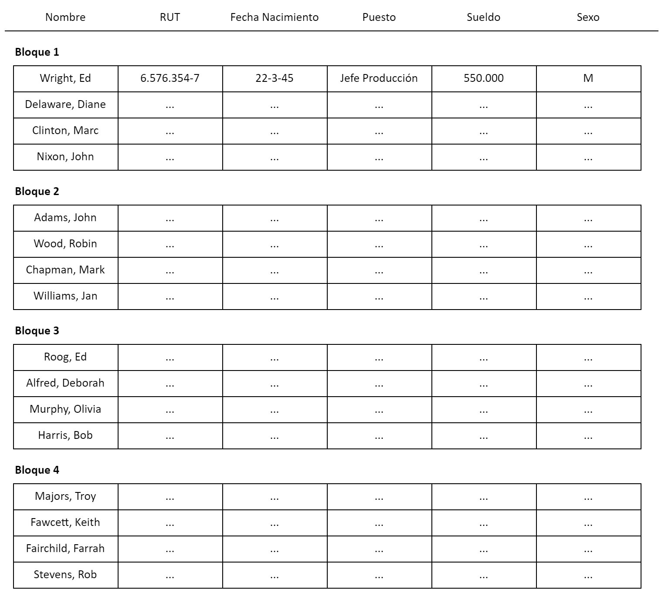
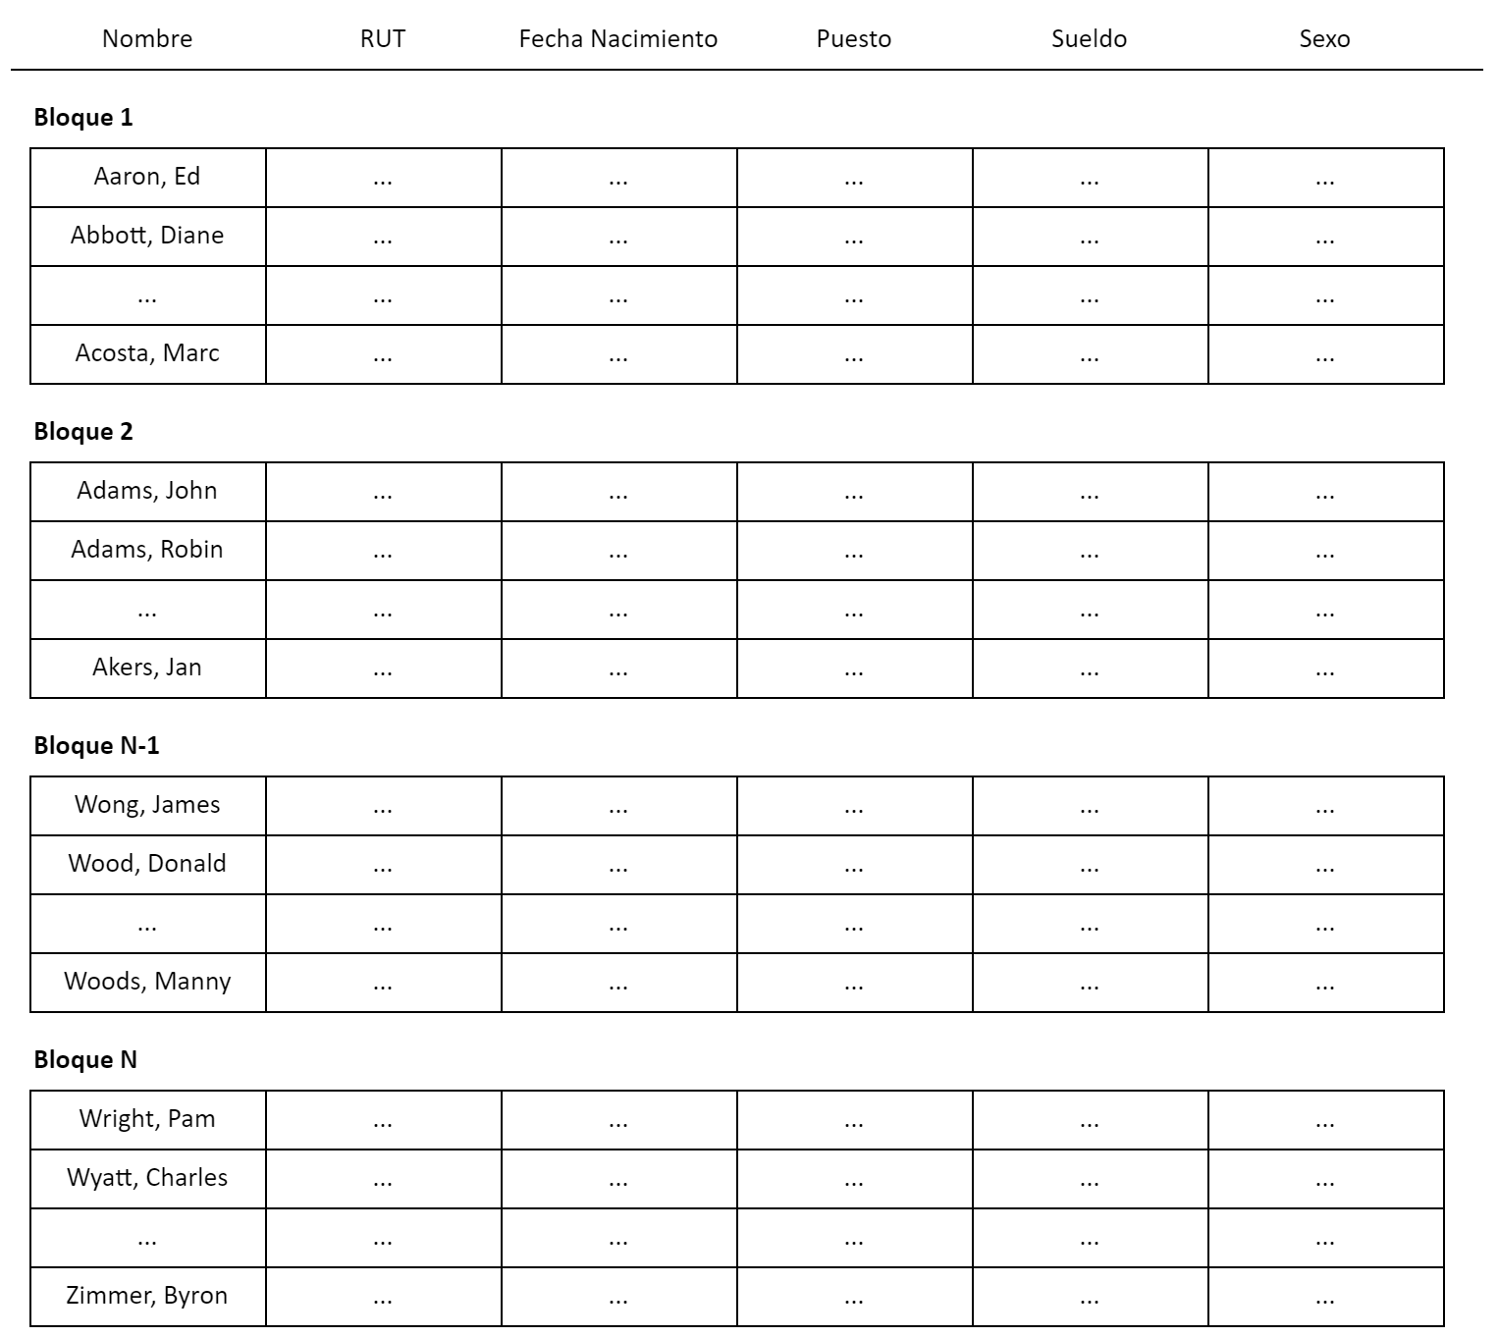
Archivos secuenciales
Secuencial Desordenado
Secuencial Ordenado

Slide 13
Archivos secuenciales
Almacena las filas como van llegando, una detrás de la otra, y se van asignando los bloques en forma consecutiva.
En el ejemplo están almacenados en bloques de tamaño 4.
Secuencial Desordenado

Slide 14
Archivos secuenciales
Almacena las filas manteniendo un orden en base a algún atributo propio del archivo, y se van asignando los bloques en forma consecutiva.
En el ejemplo están almacenados ordenados en forma alfabética por NOMBRE, y en bloques de tamaño 4.
Secuencial Ordenado

Slide 15
Archivos secuenciales
Archivos secuenciales recomendables en aplicaciones con:
alta tasa de volatilidad de inserción (escrituras al final del archivo)
alta tasa de actividad
particularmente ordenados, en consultas de rango
create table cliente(
RUT char(9) primary key,
Nombre varchar(35) not null,
Direccion varchar(50)
Sexo char
);
Notes:
Tasa de Volatilidad
1. – Índice de Volatilidad; Un archivo es volátil cuando tiene un alto porcentaje de adiciones y supresiones debido al ingreso o eliminación de registros respecto al numero promedio de registros que haya en el archivo.
2. – Índice de Actividad; Un archivo es activo cuando tiene un alto porcentaje de utilidad sea de actualización o consulta en un periodo de tiempo fijo respecto al numero promedio de registro que se encuentran en el archivo.

Slide 16
Archivos hashing (directos)
Lo contrario a una organización secuencial sería una organización directa que permita encontrar un registro o fila sin necesidad de tener que pasar por los que están almacenados antes de él como ocurre en una organización secuencial.
Esto se logra gracias a que el archivo o tabla tiene un atributo como clave primaria (PK), al cual se le aplica algún algoritmo hashing que es capaz de transformar el valor de ese atributo en una dirección de algún bloque dentro del área de almacenamiento, de tal manera de llegar en forma más directa al registro o fila buscada.

Slide 17
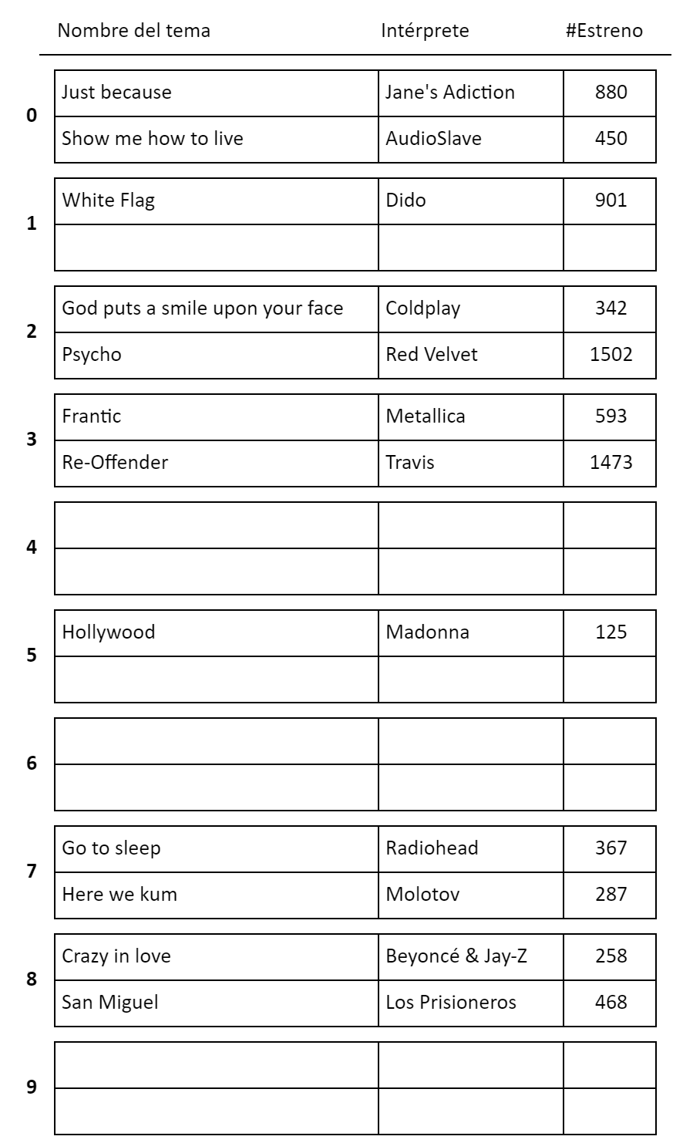
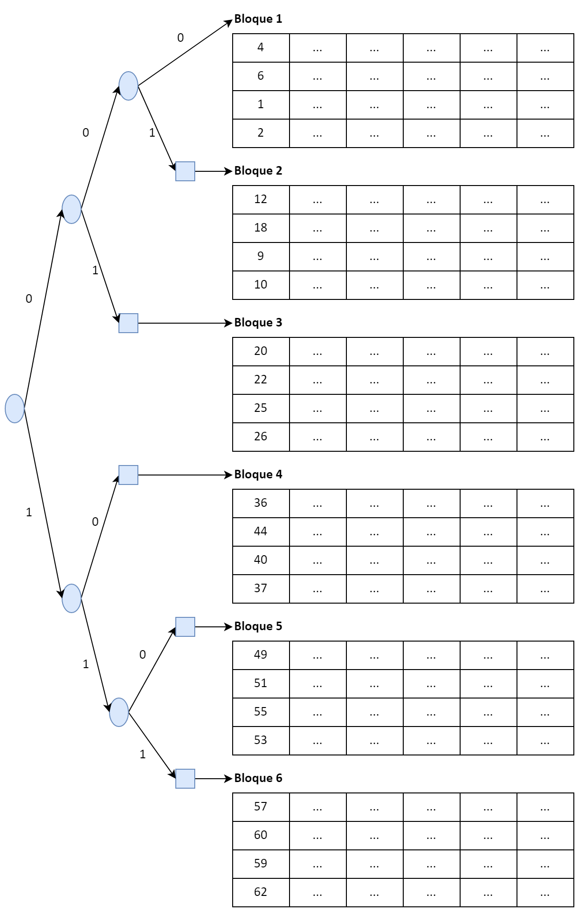
Archivos hashing (directos)
Estático
Con Expansión Dinámica

Slide 18
Archivos hashing (directos)
Almacena las filas como van llegando en algún bloque que el algoritmo hashing le indique.
El algoritmo requiere tener definido el tamaño total del área de datos (expresada en bloques) para poder generar direcciones dentro de esa área, teniéndose un número estático de bloques asignados desde que se crea el archivo.
En el ejemplo el área de datos es de tamaño 10 y cada bloque de tamaño 2.
Estático

Slide 19
Archivos hashing (directos)
Requiere de un área de datos y un directorio o área de índices.
Se almacenan las filas como van llegando en algún bloque que el algoritmo hashing le indique.
El algoritmo a través de un árbol binario maneja el área de índices, que le permite encontrar la ubicación de los bloques donde está cada registro y va asignando en forma dinámica nuevos bloques cuando el archivo va creciendo.
En el ejemplo el área de datos es de tamaño 6 y cada bloque de tamaño 4, además del área de directorio o índice que tiene un árbol de 3 niveles.
Con Expansión Dinámica

Slide 20
Archivos hashing (directos)
Archivos hashing recomendables en aplicaciones con:
alta tasa de volatilidad, en archivos con expansión dinámica
baja tasa de actividad
no sirve, normalmente, para salidas ordenadas
create cluster cliente(codigo number)(
RUT char(9) primary key,
Nombre varchar(35) not null,
Direccion varchar(50),
sexo char
)
size 512 single table hashkeys 500;
Se crea un cluster para tabla CLIENTE
Se le aplica un algoritmo hashing que da un valor numérico (código number) para indicar dónde guardar el registro o fila dentro de un bloque.
El tamaño del cluster es de 512KB
El valor numérico (código number) tiene como máximo 500.
Notes:
Permite mejorar el desempeño de la recuperación de datos.
Es una alternativa a archivos secuenciales o a tablas con un índice o con índice cluster, en cuyos casos se crea un índice separado en base a algun valor clave (PK).
Al usar Hashing se crea un cluster hash y allí se cargan las tablas para ser recuperadas en base a una función hashing (por ejemplo, Oracle usa una función hash que genera una distribución de valores numéricos a partir de los valores claves de un cluster específico).
La clave de un cluster hash puede ser una columna simple o varias columnas.
Para almacenar o buscar una fila en el cluster hash, el DBMS aplica la función hash al valor clave del cluster de la fila. El valor hash resultante corresponde al bloque de datos en el cluster que se desea leer o escribir.
En el ejemplo, se crea un cluster para la tabla CLIENTE a la cual se le aplica un algoritmo hashing que da un valor numérico (código number) para indicar dónde guardar el registro o fila dentro de un bloque. El tamaño del cluster es de 512KB y el valor numérico (código number) tiene como máximo 500.

Slide 21
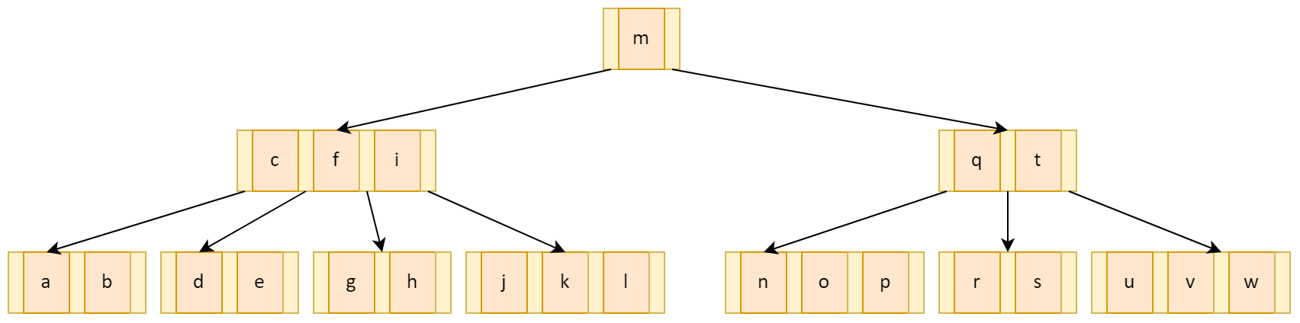
Archivos organizados como árboles

Slide 22
Archivos organizados como árboles
Cada nodo almacena una fila de la tabla, y tiene dos punteros, uno hacia el lado izquierdo del árbol y otro hacia el lado derecho.
Es importante en esta organización de archivos tener algún atributo que sea clave primaria (PK), y que los datos sean almacenados en forma ordenada por ese atributo, de tal manera que, al recorrer el árbol en búsqueda de alguna fila, se escoge el lado izquierdo o derecho dependiendo si el valor buscado es menor o mayor al valor que existe para la clave en el nodo.
Se utilizan arboles B para esta organización.

Slide 23
Archivos organizados como árboles
Archivos organizados como árboles recomendables en aplicaciones con:
alta volatilidad
búsquedas directas
create table cliente (
RUT char(9) primary key,
Nombre varchar(35) not null,
Direccion varchar(50),
sexo char
)
organization index;
La cláusula ORGANIZATION INDEX es la que en SQL permite que las filas sean almacenadas en una estructura tipo árbol, ordenadas en base a su PK.
A estas tablas se les conoce como IOT (Index-Organization Table).

Slide 24
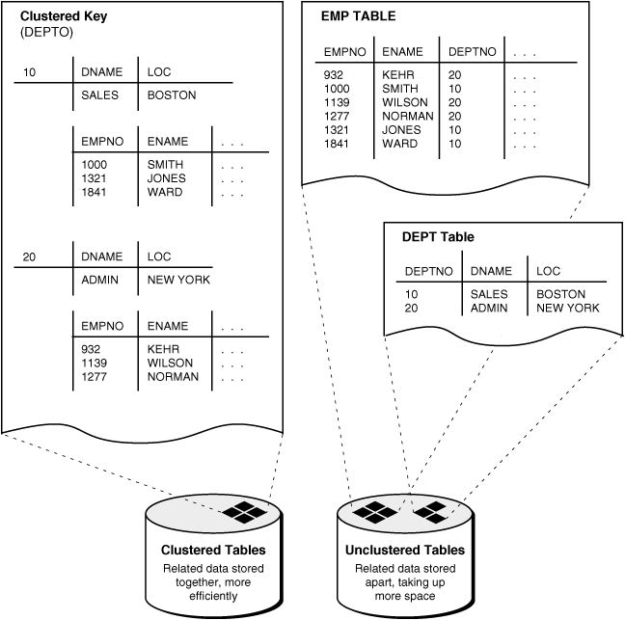
Clusters
Clusters, permiten almacenar 2 o más tablas lo más cercanas posibles, de tal manera de aprovechar el acceso que se hace al medio de almacenamiento y así responder más rápidamente aquellas consultas que requieran mínimos tiempos de respuestas.
Notes:
Una Tabla Cluster (table cluster) es un conjunto de tablas que tienen columnas communes y que se usan para almacenar datos relacionados en los mismos bloques.
Cuando las tablas son “clusterizadas”, un bloque de datos contiene filas de múltiples tablas. Es decir, almacenan en un mismo bloque, filas de diferentes tablas que están si asociadas por algún atributo común. En el ejemplo, en un mismo bloque quedan almacenadas filas de empleados y su depot. mejorando los tiempos de búsqueda.
The cluster key is the column or columns that the clustered tables have in common. For example, the employees and departments tables share thedepartment_id column. You specify the cluster key when creating the table cluster and when creating every table added to the table cluster.
The cluster key value is the value of the cluster key columns for a particular set of rows. All data that contains the same cluster key value, such asdepartment_id=20, is physically stored together. Each cluster key value is stored only once in the cluster and the cluster index, no matter how many rows of different tables contain the value.
You can consider clustering tables when they are primarily queried (but not modified) and records from the tables are frequently queried together or joined. Because table clusters store related rows of different tables in the same data blocks, properly used table clusters offer the following benefits over nonclustered tables:
Disk I/O is reduced for joins of clustered tables.
Access time improves for joins of clustered tables.
Less storage is required to store related table and index data because the cluster key value is not stored repeatedly for each row.
Typically, clustering tables is not appropriate in the following situations:
The tables are frequently updated.
The tables frequently require a full table scan.
The tables require truncating.
ue is stored only once in the cluster and the cluster index, no matter how many rows of different tables contain the value.

Slide 25
Clusters
Clusters, recomendados cuando:
tablas que son usadas principalmente de lectura
registros de las tablas agrupadas son frecuentemente utilizados al mismo tiempo
create table empleado(
RUT char(9) primary key,
Nombre varchar(35) not null,
…
nroDepto number(3) references depto
cluster emp_dept (nroDepto)
);
create table departamento(
nroDepto number(3) primary key,
…
cluster emp_dept (nroDepto)
);
Notes:
Una Tabla Cluster (table cluster) es un conjunto de tablas que tienen columnas communes y que se usan para almacenar datos relacionados en los mismos bloques.
Cuando las tablas son “clusterizadas”, un bloque de datos contiene filas de múltiples tablas. Es decir, almacenan en un mismo bloque, filas de diferentes tablas que están si asociadas por algún atributo común. En el ejemplo, en un mismo bloque quedan almacenadas filas de empleados y su depot. mejorando los tiempos de búsqueda.
The cluster key is the column or columns that the clustered tables have in common. For example, the employees and departments tables share thedepartment_id column. You specify the cluster key when creating the table cluster and when creating every table added to the table cluster.
The cluster key value is the value of the cluster key columns for a particular set of rows. All data that contains the same cluster key value, such asdepartment_id=20, is physically stored together. Each cluster key value is stored only once in the cluster and the cluster index, no matter how many rows of different tables contain the value.
You can consider clustering tables when they are primarily queried (but not modified) and records from the tables are frequently queried together or joined. Because table clusters store related rows of different tables in the same data blocks, properly used table clusters offer the following benefits over nonclustered tables:
Disk I/O is reduced for joins of clustered tables.
Access time improves for joins of clustered tables.
Less storage is required to store related table and index data because the cluster key value is not stored repeatedly for each row.
Typically, clustering tables is not appropriate in the following situations:
The tables are frequently updated.
The tables frequently require a full table scan.
The tables require truncating.
ue is stored only once in the cluster and the cluster index, no matter how many rows of different tables contain the value.

Slide 26
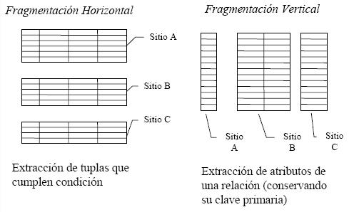
Archivos particionados
Reducen el tiempo necesario para recuperar los datos de un archivo, repartiéndolos en partes de menor tamaño (y posiblemente en distintos discos).

Slide 27
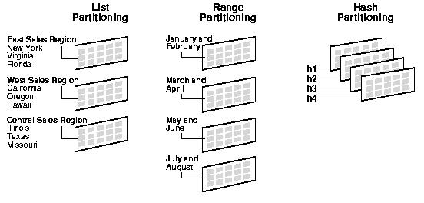
Archivos particionados Horizontalmente

Slide 28
Archivos particionados Horizontalmente
Lista de valores
Se escogen filas en base a la región donde está la sucursal en la cual fue realizada la venta, siendo cada región definida en base a un conjunto de ciudades.
Por ejemplo, se definen 3 particiones:
Ventas Región Este (conformada por las ventas en las ciudades de New York, Virginia y Florida),
Ventas Región Oeste (conformada por las ventas en las ciudades de California, Oregon y Hawaii.
Ventas Región Centro (conformada por las ventas en las ciudades de Illinois, Textas y Missouri).

Slide 29
Archivos particionados Horizontalmente por lista de valores
create table ventas_por_listas(
idVendedor number(5),
nombreVendedor varchar(30),
cantidadVendida number(10),
sucursal varchar(20),
fechaVenta date
);
partition by list(sucursal)(
partition ventas_norte_grande VALUES(‘Arica', ‘Iquique'),
partition ventas_norte_chico VALUES (‘Copiapo´, …),
partition ventas_centro VALUES(…),
partition ventas_sur VALUES(DEFAULT)
);
[Arica, Iquique,
Antofagasta]
[Copiapó,
La Serena]
…
[Coyhaique,
Punta Arenas]

Slide 30
Archivos particionados Horizontalmente
Rango de valores
Se escogen filas en base a un rango de valores asociados a las ventas.
Por ejemplo, se definen particiones para control de ventas bimensuales:
Ventas Enero-Febrero,
Ventas Marzo-Abril,
Ventas Mayo-Junio,
Ventas Julio-Agosto.

Slide 31
Archivos particionados Horizontalmente por claves hashing
Para crear 4 particiones horizontales en SQL según claves hashing para la tabla Ventas en Chile se tendría:
create table ventas_por_hashing(
idVendedor number(5),
nombreVendedor varchar(30),
cantidadVendida number(10),
fechaVenta date
)
partition by hash(idVendedor)
partitions 4
store in (datos1, datos2, datos3, datos4);
);
h(clave) = 0
h(clave) = 0
h(clave) = n-1
…

Slide 32
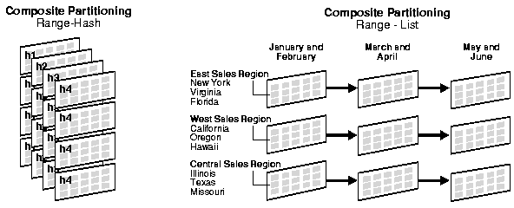
Archivos particionados Vía combinación de técnicas anteriores
En el caso de rango y hash, se particionan las filas de la tabla según rango de fechas (dimensión tiempo de los datos) generando las 4 particiones para ventas bimensuales y a esas ventas, se le aplica algoritmo hash generando 4 direcciones de particiones (h1 a h4). Se forma una matriz de 4x4.

Slide 33
Archivos particionados Vía combinación de técnicas anteriores
Por otro lado, en el caso de rango y lista, se particionan las filas de la tabla según rango de fechas (dimensión tiempo de los datos) y dentro de ellas se agrupan según las regiones en donde se han realizado las ventas (dimensión geográfica de los datos).

Slide 34
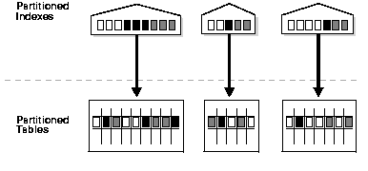
Archivos particionados Índices
Archivos Particionados: permiten la posibilidad de tener índices particionados.
También es posible crear para cada partición generada, una estructura de índices que permita llegar en forma más rápida a los datos. Es decir, los archivos particionados tienen la posibilidad de tener índices particionados (un área de índices por cada partición).

Slide 35
4.3 Índices

Slide 36

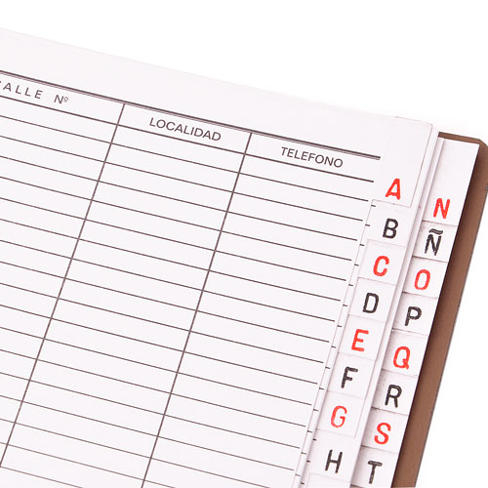
Índices
Un índice es una estructura de datos adicional que se le agrega a un archivo para agilizar el acceso a los datos contenidos en él.
En ese sentido al crear un índice para una tabla, se aumenta el espacio de almacenamiento requerido, y se generan dos áreas de almacenamiento:
Área de índice (aquí van los valores del atributo que actúa como índice y punteros al área de datos)
Área de datos (aquí van las filas con sus valores).
Notes:
Índice Primario (Principal): RUT
Índice de Grupos: ISAPRE
Índice Secundario: NOMBRE-PACIENTE

Slide 37
Índices
Según el atributo sobre el cual se construye se denomina:
Índice Primario (Principal): basado en el atributo sobre el cual se organiza el archivo de datos, siendo también clave única.
Índice de Grupos: ídem que el anterior, pero siendo clave no único.
Índice Secundario: especificado sobre un campo que no es usado para organizar un archivo.
Según su estructura:
Índice Dinámico
Índice Bitmap
Notes:
Índice Primario (Principal): RUT
Índice de Grupos: ISAPRE
Índice Secundario: NOMBRE-PACIENTE

Slide 38
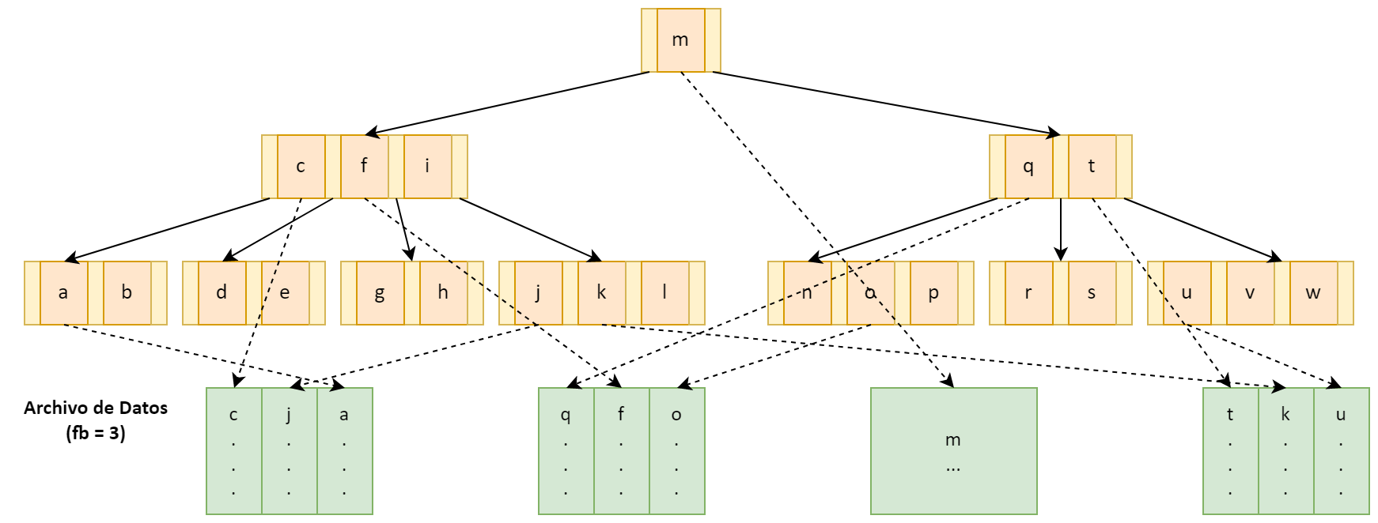
Índices dinámicos
Área de Índice
Índices Dinámicos:
atributos únicos
amplio rango de valores
create table cliente(
RUT char(9) primary key,
…
);
create index RC on cliente(RUT);
Área de Datos

Slide 39
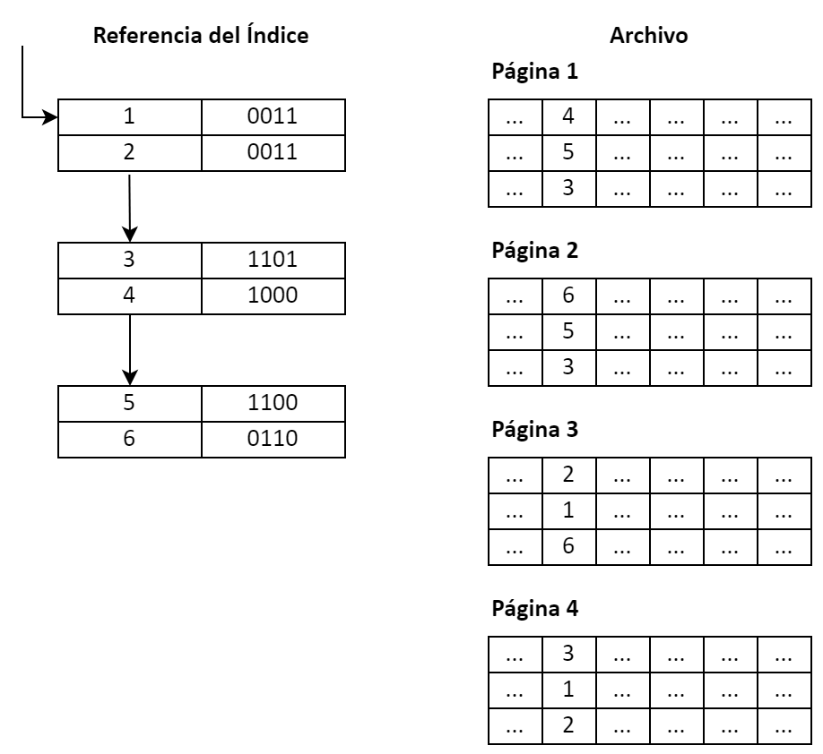
Índices Bitmap
Área de Índice
Área de Contenido
Índices Bitmap:
Atributos no únicos
Rango reducido de valores
create table cliente(
RUT char(9) primary key,
…
género char
);
create bitmap index RC on cliente(género);
Deben tener 6 entradas, una para cada valor posible del atributo secundario, y por cada valor, un conjunto de bits que indican si en el área de datos asociada, existe o no una fila con ese valor
Notes:
Bitmap (tabla de bits donde cada fila representa un valor distinto de clave y cada columna es un bit cuyo valor indica si la fila tiene o no el valor de la clave).
(SEXO, NROREGISTRO)
Masculino 0 1 0 0 1 0 …..(los registros o filas 2 y 5 son hombres)
Femenino 1 0 1 1 0 1 …..(los registros o filas 1, 3, 4 y 6 son mujeres)
El bitmap indicado tiene referencias a bloques de datos, es decir 1 bit por cada bloque, el cual es 0 si en el correspondiente no hay registros con el valor de la clave asociada, o es 1 si hay al menos un registro con dicho valor de la clave. Es decir, el valor 1 está en bloque 3 y 4; el valor 2 está en bloque 3 y 4, el valor 4 solo en bloque 1, el valor 5 en bloques 1 y 2, el valor 6 en bloques 2 y 3. La otra posibilidad es que cada bitmap hubiese tenido 12 bits, tanto como registros, y en este caso vale 0 si el registro correspondiente no tiene el valor asociado en la clave, 1 cuando sí lo tiene.

Slide 40
4.4 Métodos para el diseño físico de una BDR

Slide 41

Método
Escoger un atributo que sea frecuentemente usado para recuperar los registros en orden, o para realizar operaciones (Join), como el campo de ordenamiento del archivo:
Crear un índice primario o de grupos, según corresponda.
En caso de que ningún atributo cumpla con las condiciones anteriores, mantener el archivo desordenado.
Por cada atributo (que no sea el campo de ordenamiento), que es usado en operaciones de búsqueda o Join, especificar un índice que sirva como índice secundario al archivo de datos.
Si el archivo va a ser actualizado frecuentemente, con operaciones de inserción y eliminación de registros (alta volatilidad), tratar de reducir el número de índices del archivo de datos.

Slide 42
Método
Si un atributo es usado frecuentemente para operaciones de selección y Join, pero no para recuperar los registros en orden, un archivo tipo hashing puede ser usado.
Estático puede ser usado para archivos cuyo tamaño no varíe mucho.
Con Expansión Dinámica es requerido cuando el archivo sufrirá variaciones importantes en su volumen.
Si el archivo tiene pocos registros, y éstos son de tamaño pequeño, podría considerarse una organización de tipo árbol.

Slide 43

Referencias
Se ha utilizado en estas diapositivas algunas imágenes extraídas de:
http://docs.oracle.com/cd/B28359_01/server.111/b28310/tables.htm#i1008063
https://docs.oracle.com/cd/E11882_01/server.112/e40540/physical.htm#CNCPT003
Fundamentos de Sistemas de Bases de Datos. R. Elmasri, S. Navathe. Pearson Addison-Wesley, 2010, 6ta. Edición.

